Slide 1
МБДОУ « ДЕТСКИЙ САД № 14 «ВАСИЛЁК»
Безопасное лето.
Группа №3 «Морячок»

Slide 2
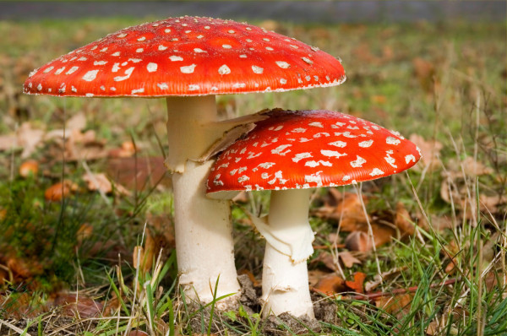
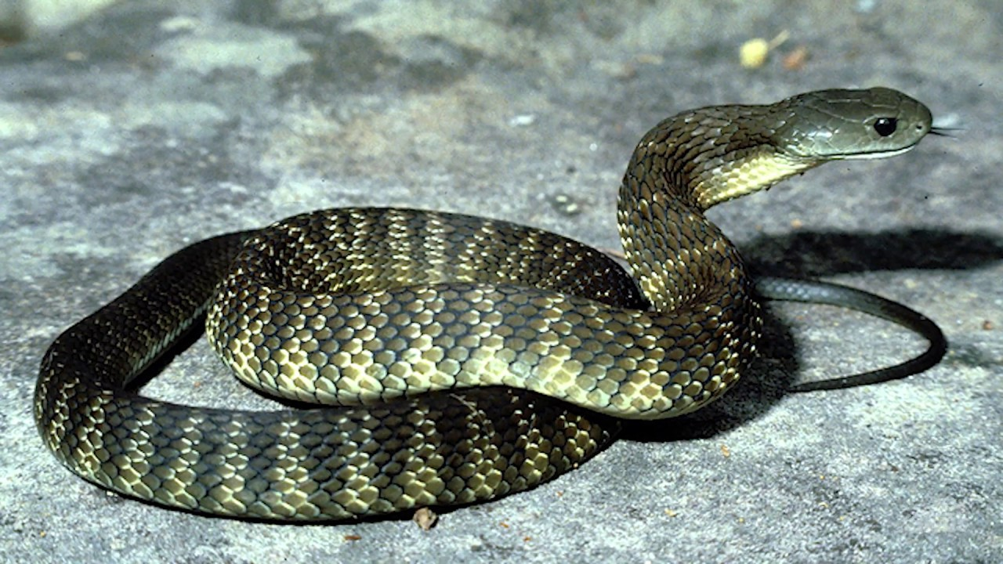
Шапки красные в горошек
У грибочков не хороших.
Говорят они «Уйдите!
Нас в корзинку не кладите!»
(Мухомор)
Хвост чешуйчатый ползет,
Смертоносный яд везет
И шипит нам строго:
«Укушу! Не трогай!»
(Змея)

Slide 3
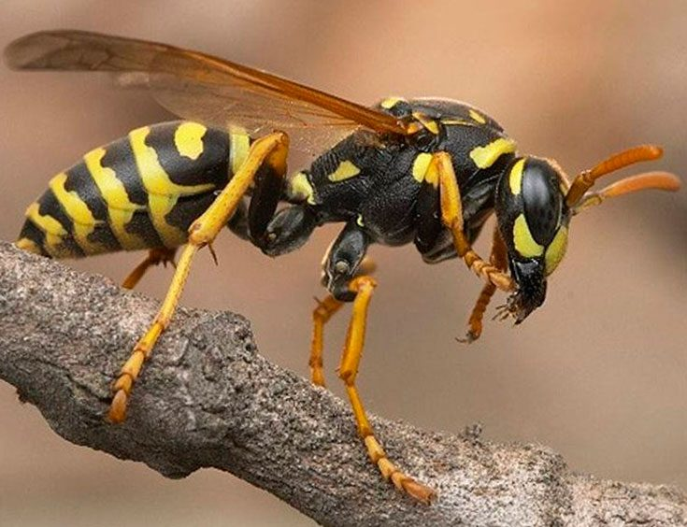
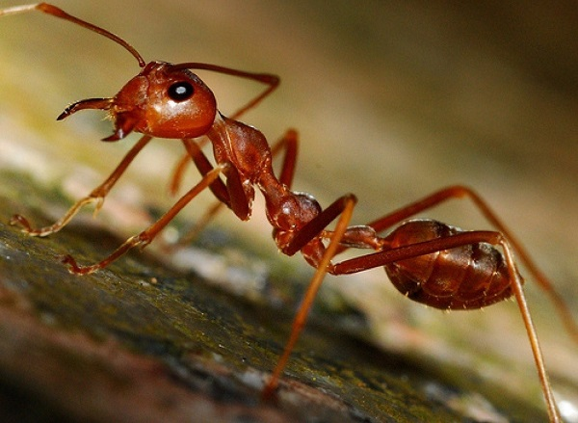
Очень нравится Игнату Вид сластены полосатой, Но жужжит она: «Не тронь! Жжется жало, как огонь!» (оса)
Он живет в большущей куче, Ты его не трогай лучше, Хоть и маленький на вид, За обиды больно мстит. (муравей)

Slide 4
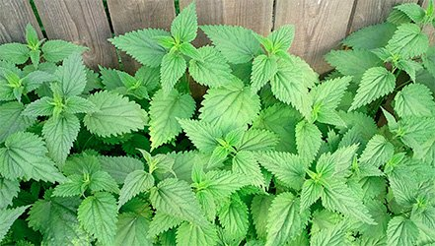
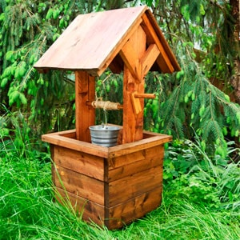
У сердитого цветочка Очень жгучие листочки. Если прикасаются, Сразу же кусаются. (крапива)
Яма, а на дне вода, Не заглядывай туда. Если близко подойдешь, Бух! и в воду упадешь. (колодец)

Slide 5
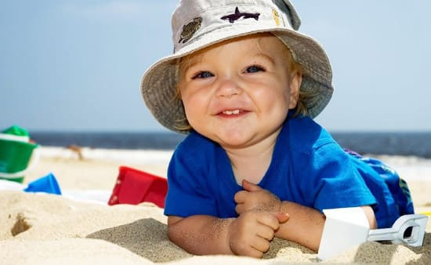
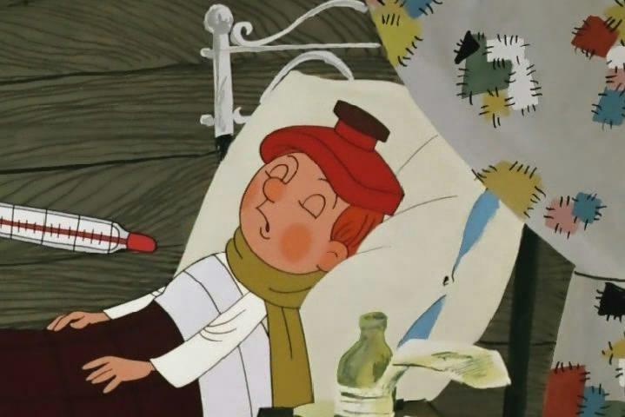
Если солнечно и жарко Не забудь надеть панамку, А иначе солнце – Хлоп! – И засветит прямо в лоб. (солнечный удар)
В холодильнике вода Летом не теплее льда. Петя той воды напился И ужасно… (простудился)

Slide 6
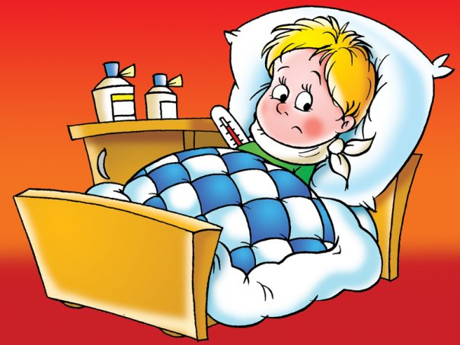
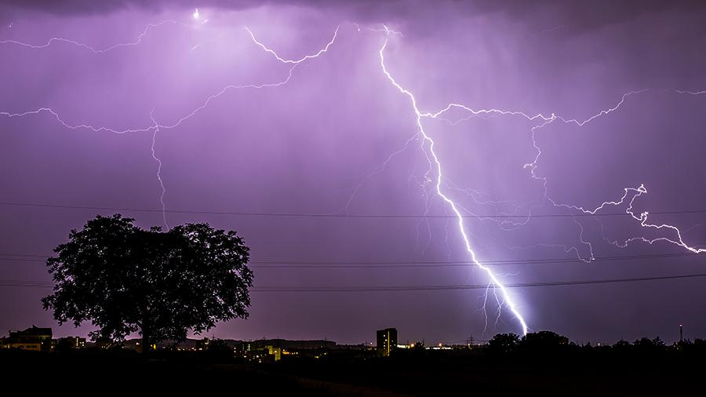
Много выросло на грядке Овощей и ягод сладких, Ваня, не помыв, их съел, И животик… (заболел)
На небе она сверкает, Громом нас предупреждает: «Прятаться в грозу, друзья, Под деревьями нельзя!» (молния)

Slide 7
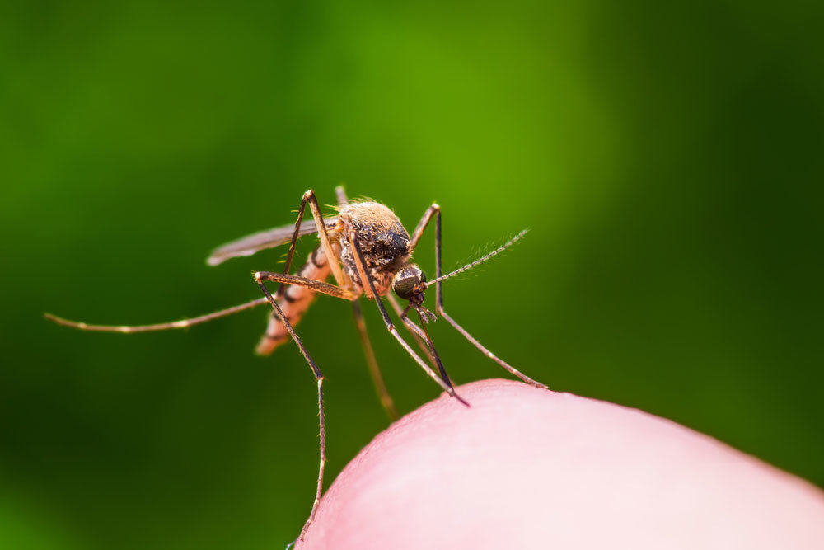
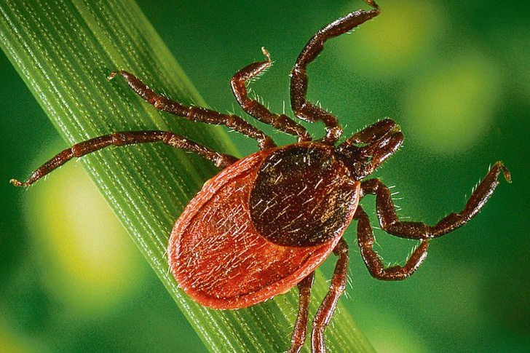
Миллионы их в лесу Из прохожих кровь сосут, Если хочешь быть здоров, Мазь возьми от… (комаров)
Не ходи по лесу летом Необутым и раздетым, Больше на тебе вещей, Меньше кровопийц – … (клещей)

Slide 8
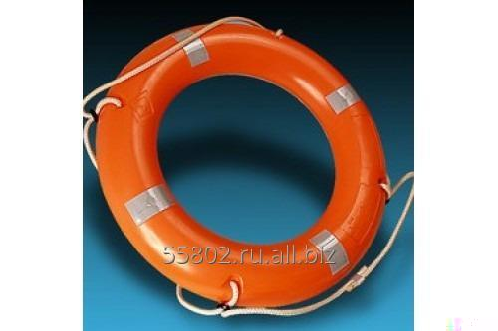
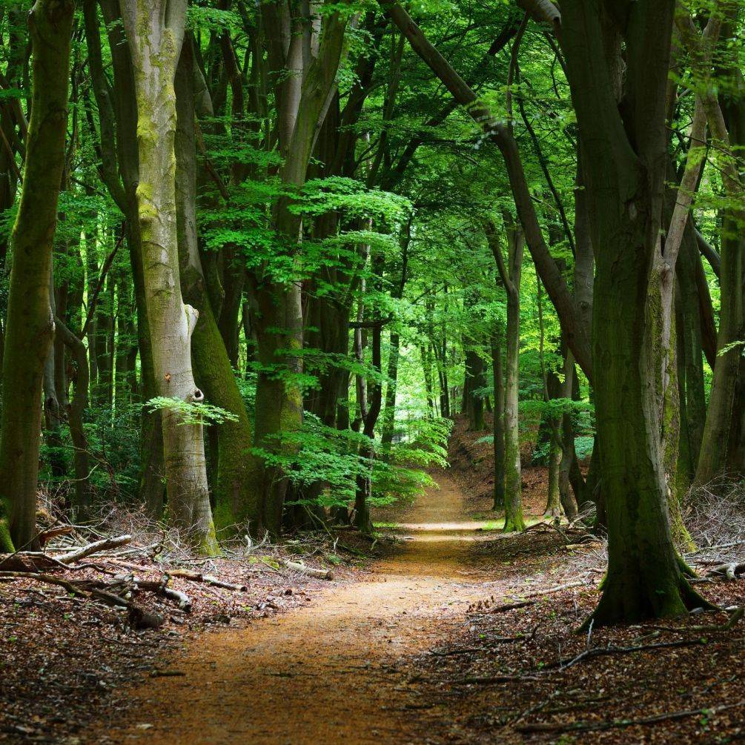
Если хочется купаться, В речке плавать и плескаться, То не захлебнуться вдруг Надувной поможет… (круг)
Если ходишь босяком, То смотри под ноги, Вдруг окажется стекло На твоей … (дороге)

Slide 9
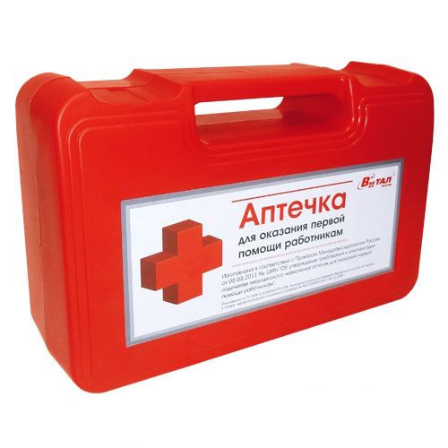
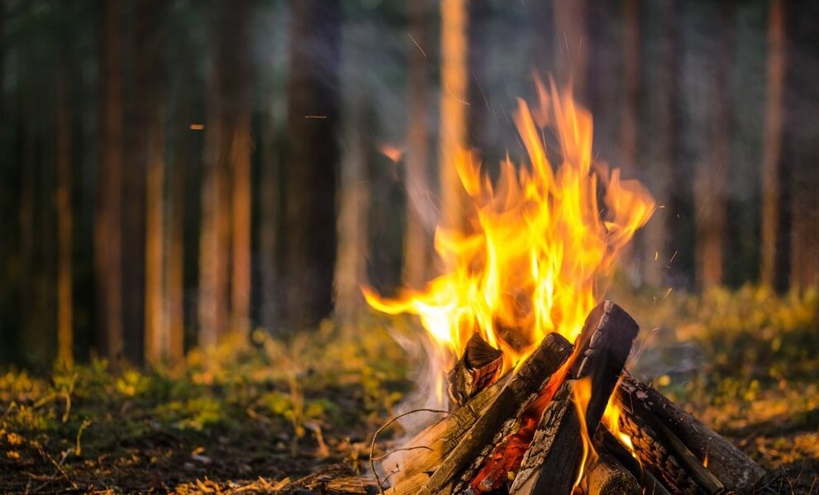
Через ранку в коже сразу Лезет в организм зараза. Чтоб не лезла, у Аленки Все царапины в… (зеленке)
Просят звери, просят птички: «Не носи к нам в гости спички! Хоть в лесу и много дров, Он не место для…» (костров)

Slide 10
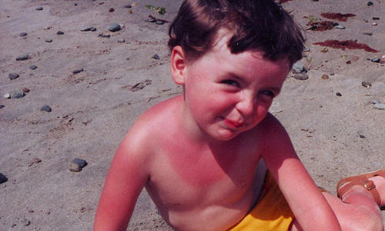
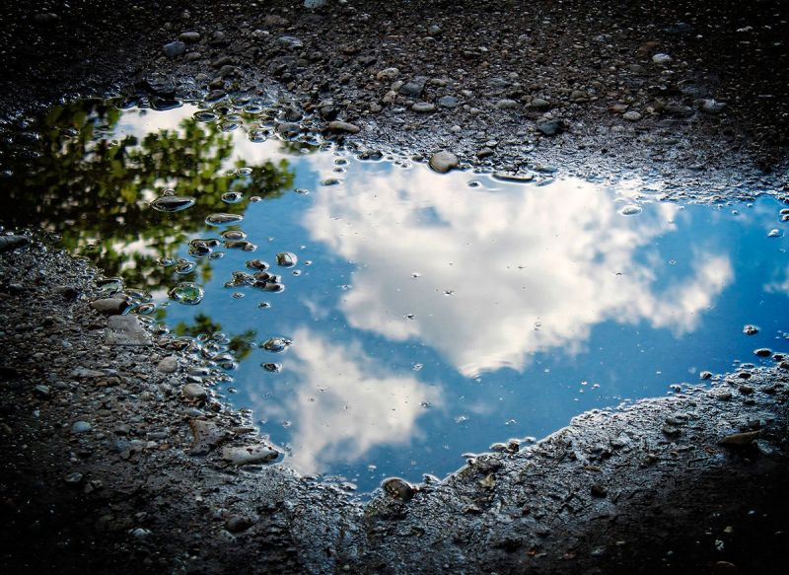
Чтоб весь день играть на пляже, Детям кожу кремом мажут. Кто помазаться не смог, Заработает… (ожог)
Воду из реки не пей, Плавают микробы в ней, Но гораздо хуже Пить из грязной… (лужи)

Slide 11
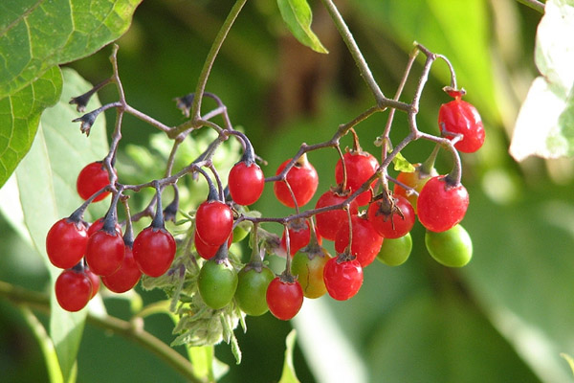
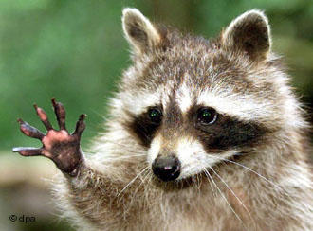
Зреют ягоды в лесах На траве и на кустах, Только их не рви ты – Много… (ядовитых)
Встретив дикую зверушку, Не считай ее игрушкой, Ведь она не струсит И тебя… (укусит)

